Slide 1

FEBRERO 2026

Slide 2
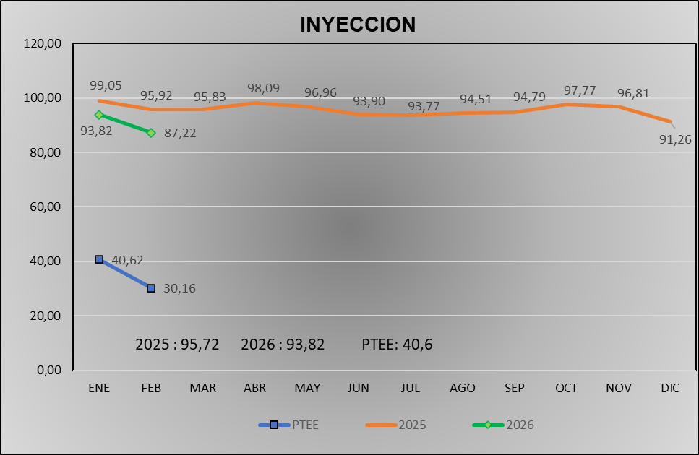
INDICADORES INYECCION FEBRERO 2026

Slide 3
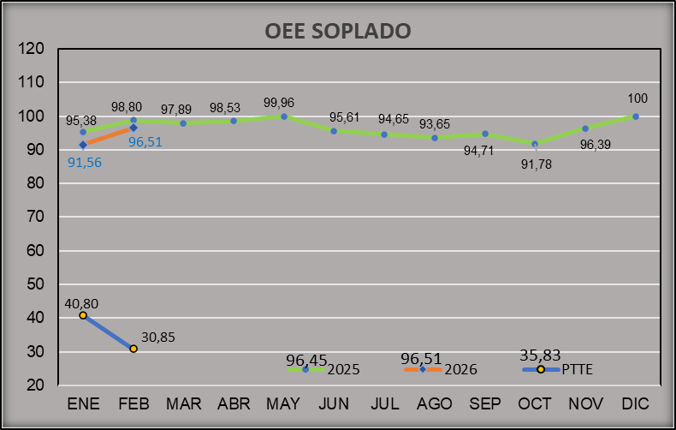
INDICADORES SOPLADO FEBRERO 2026

Slide 4
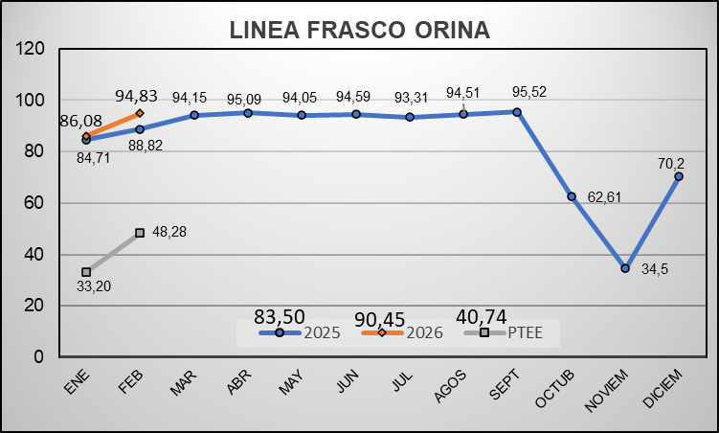
INDICADORES LINEA FRASCO ORINA FEBRERO 2026

Slide 5
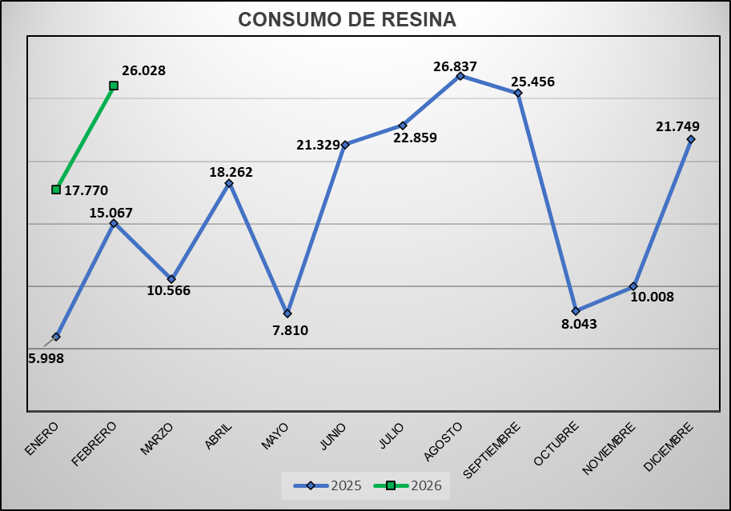
INDICADORES RESINA TRANSFORMADA FEBRERO 2026

Slide 6
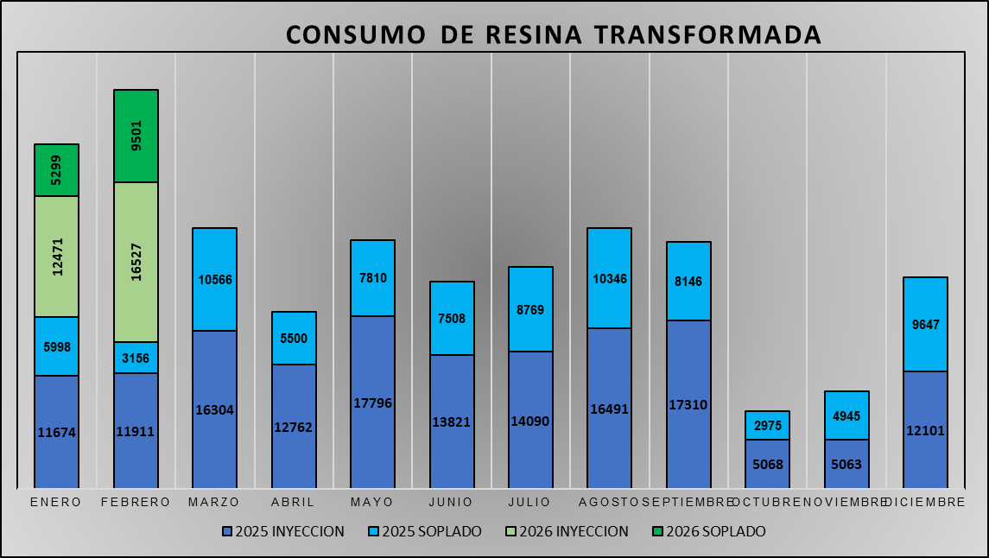
INDICADORES RESINA TRANSFORMADA POR LINEA 2026

Slide 7
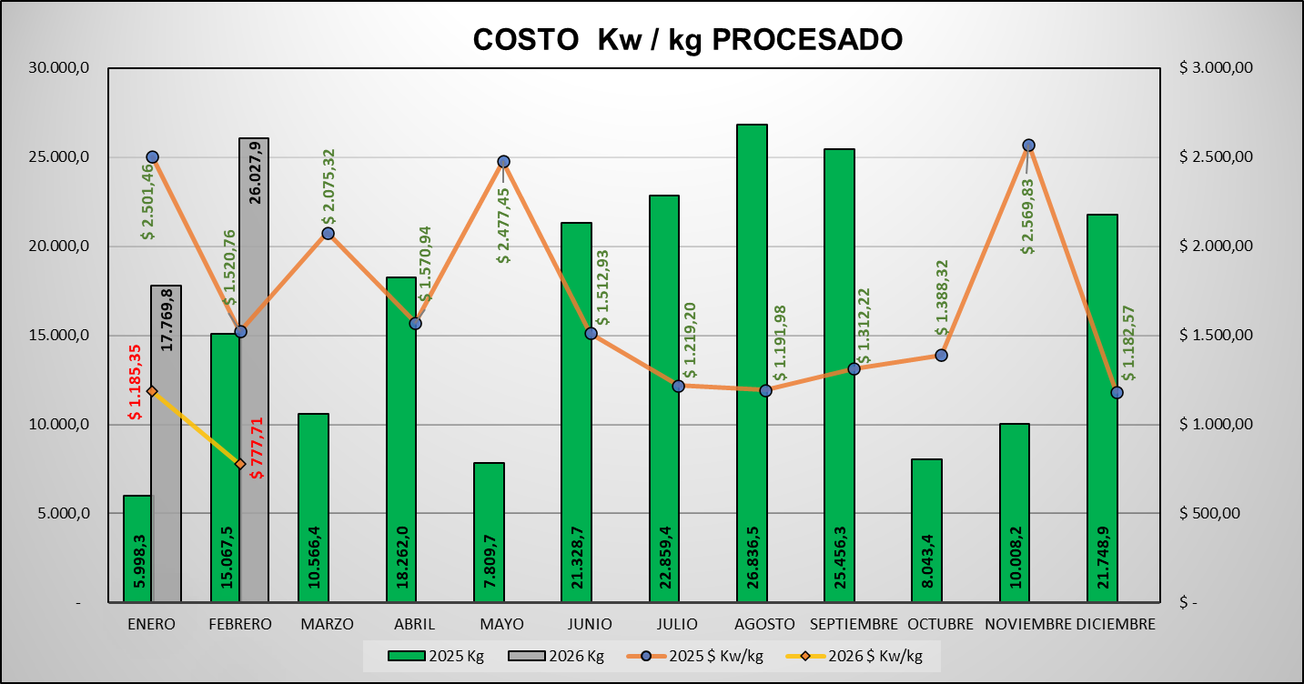
INDICADORES COSTO Kw / Kg procesado

Slide 8
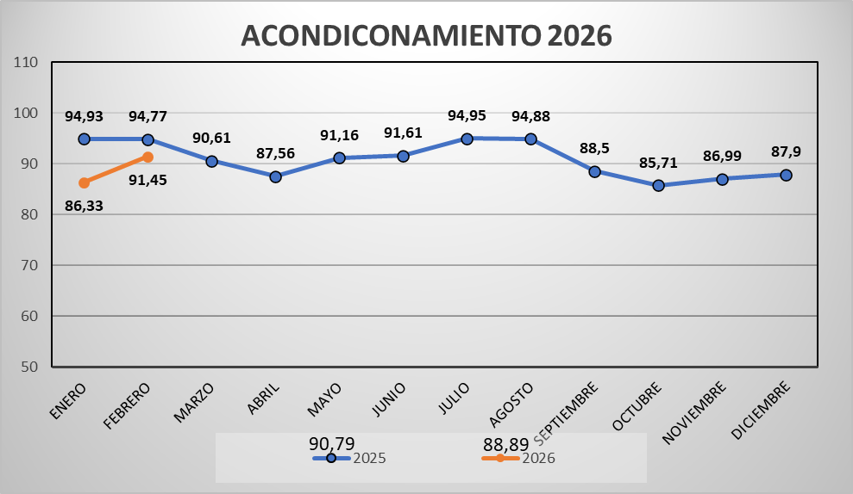
INDICADORES ACONDICIONAMIENTO FEBRERO 2026

Slide 9
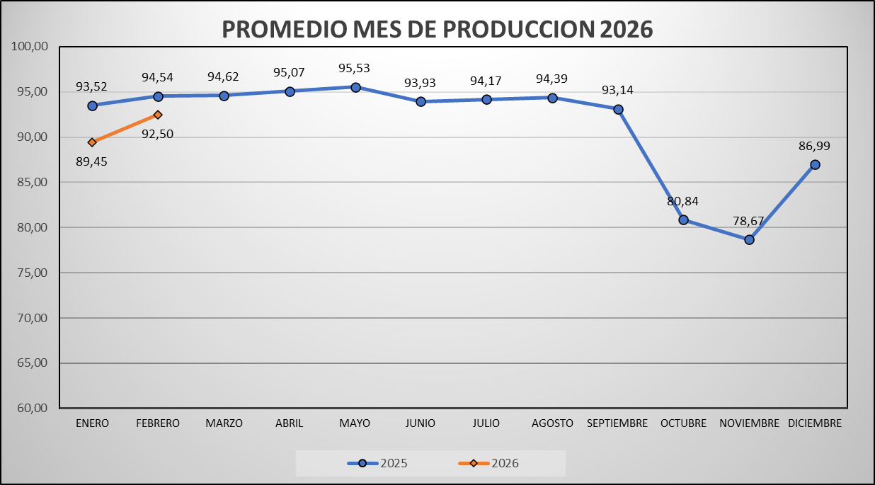

Slide 10
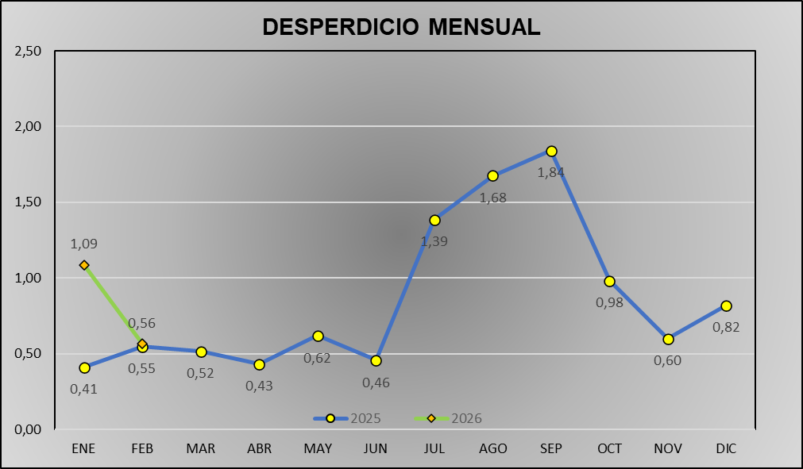
DESPERDICIO INYECCION NOVIEMBRE 2025

Slide 11
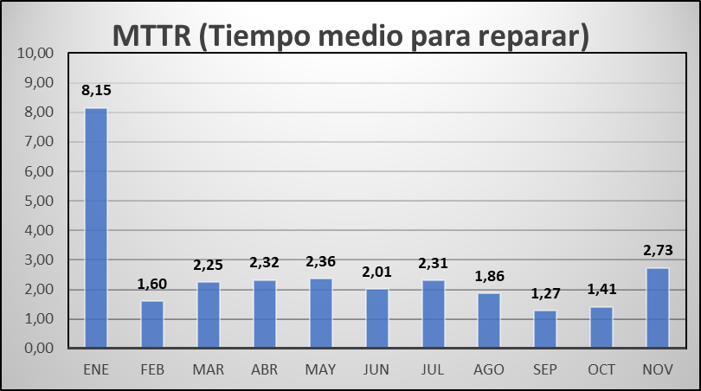
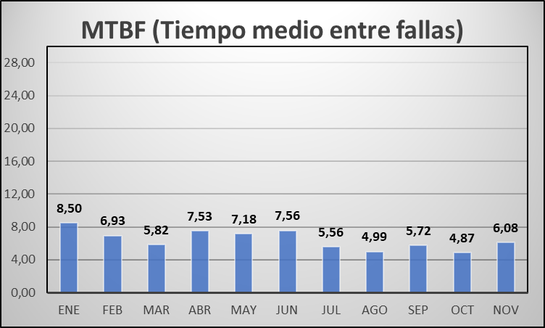
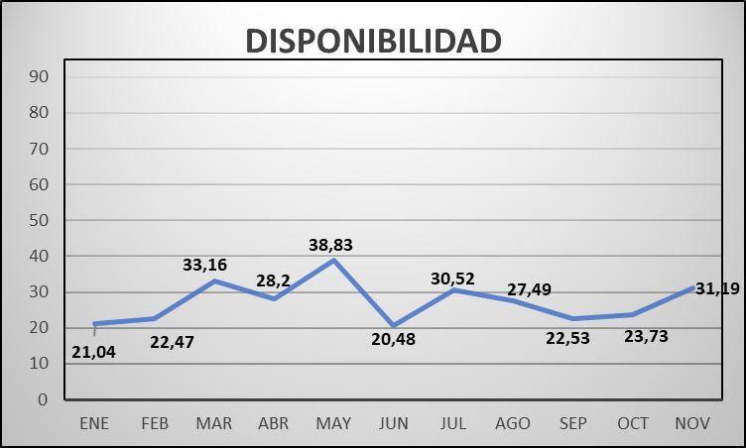
MTTR, MTBF DISPONIBILIDAD NOVIEMRE 2025

Slide 12
GRACIAS

